Slide 1
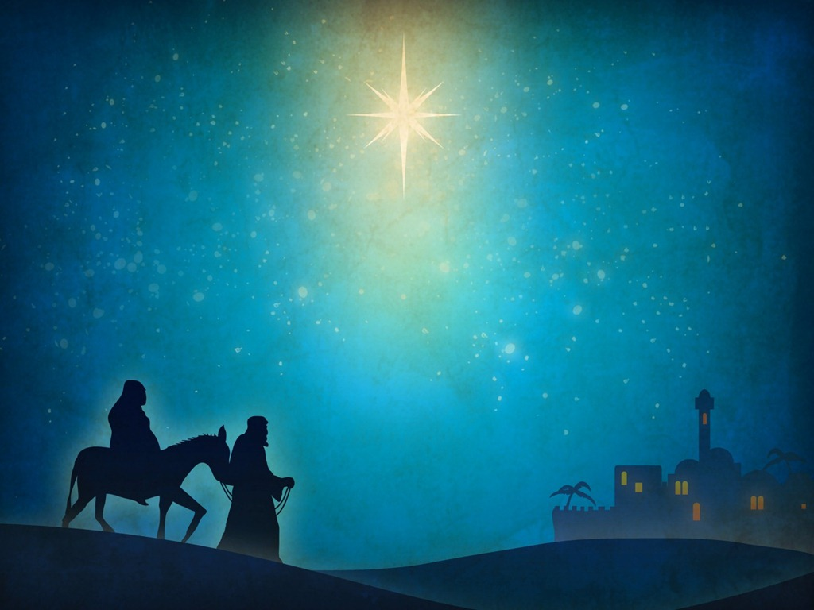
517
美好时辰
In Moments Like These

Slide 2
In moments like these
I sing out a song
I sing out a love song
To Jesus
這美好時辰 我願高聲唱
我願高聲唱 我愛耶穌

Slide 3
In moments like these
I lift up my hand
I lift up my hands
To the Lord
這美好時辰 我向神舉手
我向神舉手 讚美主

Slide 4
Singing I love you Lord
Singing I love you Lord
Singing I love you Lord
I love you!
高唱我愛祢, 主
高唱我愛祢, 主
高唱我愛祢, 主
我愛祢！

Slide 5
這美好時辰
我願高聲唱
我願高聲唱
我愛耶穌
In moments like these
I sing out a song
I sing out a love song
To Jesus

Slide 6
這美好時辰
我向神舉手
我向神舉手
讚美主
In moments like these
I lift up my hand
I lift up my hands
To the Lord

Slide 7
高唱我愛祢主
高唱我愛祢主
高唱我愛祢主
我愛祢！
Singing I love you Lord
Singing I love you Lord
Singing I love you Lord
I love you

Slide 8
高唱我愛祢主
高唱我愛祢主
高唱我愛祢主
我愛祢！
Singing I love you Lord
Singing I love you Lord
Singing I love you Lord
I love you

